Slide 1

Интервью как способ развития коммуникативных УУД

Slide 2
Интервью - беседа журналиста с каким-либо лицом, имеющая общественный интерес и предназначенная для публикации или передачи по радио или телевидению.

Slide 3
Здравствуйте! Спасибо, что нашли время для беседы с нами!
Здравствуйте! Хоть я мужчина и занятой, но новые знакомства для меня всегда в радость!
Спасибо, взаимно. Расскажите, пожалуйста, нашим читателям, чем Вы любите заниматься в свободное время.
Свободного времени у меня не так много: преступность в городе растёт, нужен глаз да глаз!
Какое важное занятие! Но отдыхать же тоже нужно.
Конечно! Мой отдых – это полёт над ночным городом, общение с интересными людьми и, разумеется, поедание сладостей!
А сладкое фигуре не вредит?
Что Вы! Я в меру упитанный мужчина в самом расцвете сил!
Спасибо за интересное интервью! До новых встреч!
Спасибо! Я улетаю, но обещаю вернуться!

Slide 4
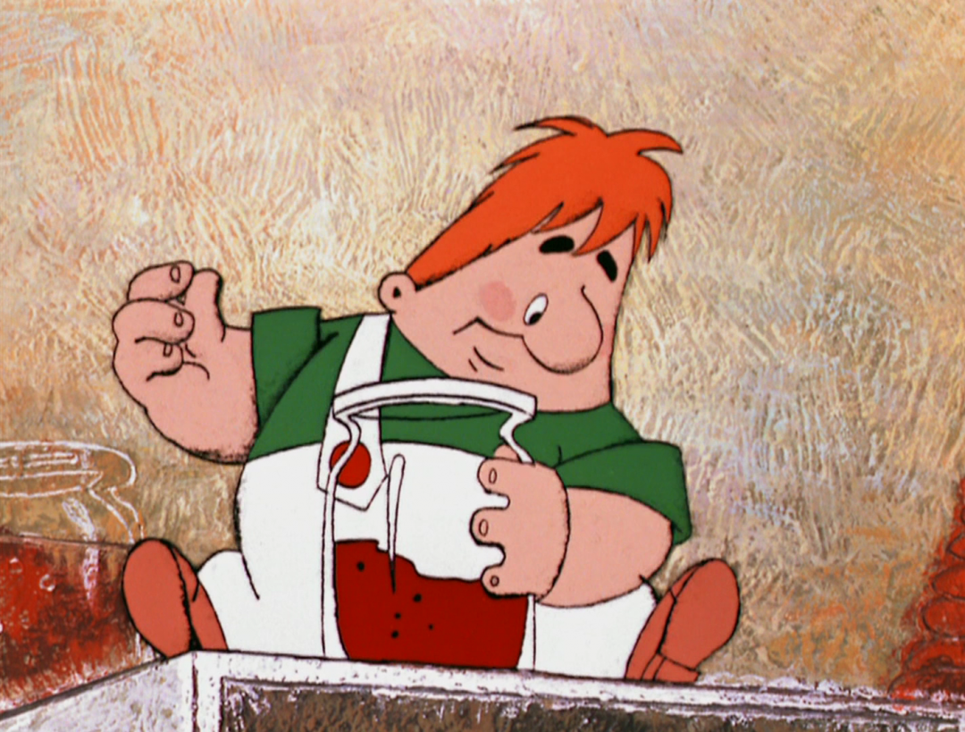

Slide 5
Композиционные части интервью
Вступление
– журналист приветствует своего собеседника.
Основная часть
– беседа журналиста с человеком, у которого берётся интервью.
Заключение
– журналист высказывает пожелания собеседнику, благодарит его.

Slide 6
Памятка
Распределить в группе роли журналиста и персонажа.
Составить вопросы и ответы, учитывая характерные особенности персонажа и соблюдая композиционный строй.
3. Выступить, не называя имени
персонажа, чтобы дать возможность остальным участникам угадать его.

